Slide 1

Fakultas Ekonomi dan Bisnis
Universitas Jayabaya
Polo
Pendem
KUKUSAN

Slide 2



Fakultas Ekonomi dan Bisnis
Universitas Jayabaya
Anggota
Eza Marpaung
(2022340250004)
Nurul Jannah
(2022340250010)
Riris Sidabutar
(2022340250015)

Slide 3
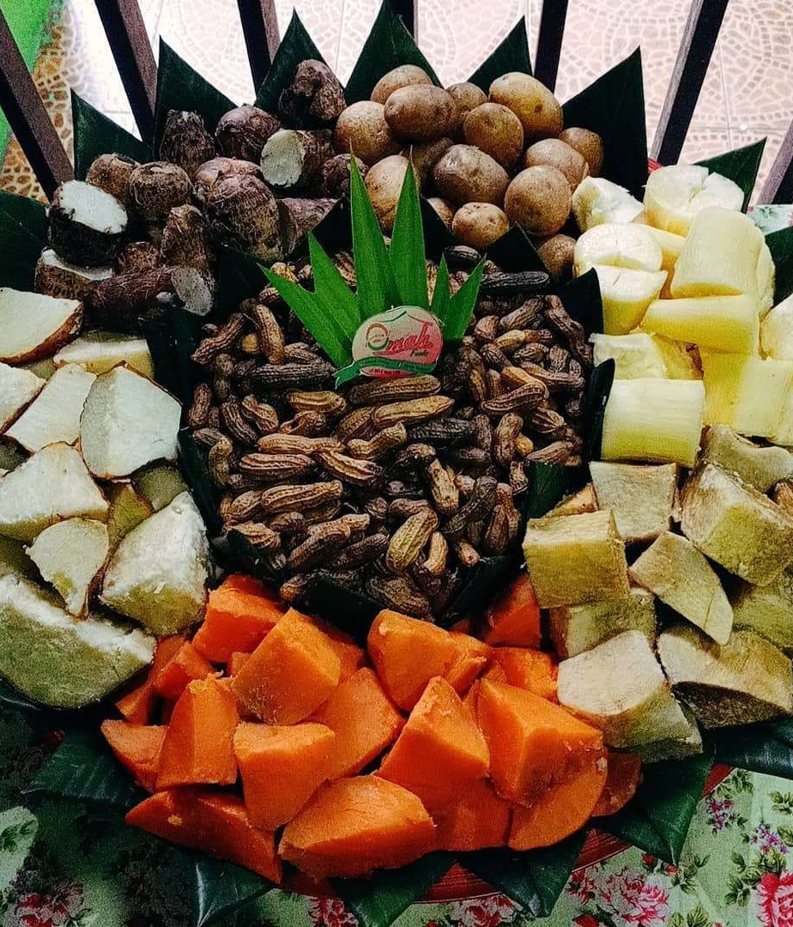
Fakultas Ekonomi dan Bisnis
Universitas Jayabaya
Latar Belakang
Sektor Usaha Mikro, Kecil, dan Menengah (UMKM) merupakan tulang punggung perekonomian nasional, yang tidak hanya berfungsi sebagai penyedia lapangan kerja tetapi juga sebagai garda terdepan dalam melestarikan kekayaan budaya dan kuliner lokal.
Di tengah gempuran kuliner modern dan makanan cepat saji yang didominasi oleh produk impor, makanan tradisional seperti polo pendem menghadapi tantangan besar untuk tetap relevan, terutama di kalangan generasi muda. Padahal, dari perspektif nutrisi, polo pendem merupakan sumber karbohidrat kompleks yang lebih sehat dan alami.

Slide 4

Fakultas Ekonomi dan Bisnis
Universitas Jayabaya
Nama Usaha adalah hal yang sangat penting dan di perlukan supaya produk kita mudah di ingat dan di kenal oleh semua orang khususnya target konsumen kita. Untuk usaha ini, kami memberikan nama “Polo Pendem Nyak Enni“ yang merupakan produk olahan hasil bumi.
Polo pendem adalah istilah dalam bahasa Jawa yang mengacu pada jenis makanan tradisional yang terbuat dari hasil bumi yang tumbuh atau berbuah di dalam tanah (terpendam/pendem), umumnya adalah umbi-umbian.
Umbi-umbian dicuci bersih dari tanah

Slide 5
Fakultas Ekonomi dan Bisnis
Universitas Jayabaya
Proses Pembuatan
Bahan Baku
Umbi-umbian dicuci bersih dari tanah
Singkong (Ketela Pohon/Kaspe)
Bahan-bahan tersebut kemudian direbus atau dikukus hingga matang. Metode ini membuat polo pendem menjadi hidangan yang sehat karena tidak menggunakan minyak, bahan tambahan, atau bumbu penyedap.
Ubi Jalar (Ketela Rambat/Telo)
Talas (Mbothe)
Umbi Lainnya seperti (Ganyong, Gembili, Uwi)
Biasanya disajikan dalam keadaan hangat, seringkali hanya didampingi dengan taburan kelapa parut atau dimakan apa adanya.

Slide 6
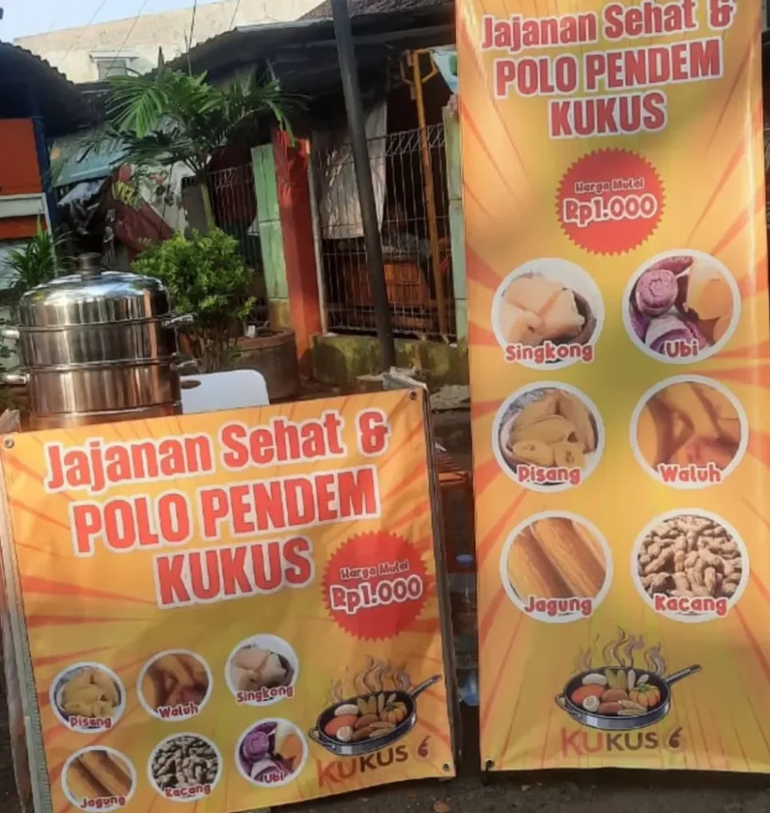
Fakultas Ekonomi dan Bisnis
Universitas Jayabaya
Tempat & Bidang Usaha
Tempat Usaha
Untuk menjalankan usaha ini kami lebih memilih di lingkungan sekitar rumah, jadi segala aktivitas produksi dilakukan di lingkungan sekitar rumah karena dengan alasan :
1. Keterbatasan modal untuk menyewa tempat usaha / produksi.
2. Sudah tersedianya peralatan produksi (lengkap) di rumah.
Bidang Usaha
Usaha yang kami pilih ini merupakan usaha di bidang kuliner atau makanan.

Slide 7
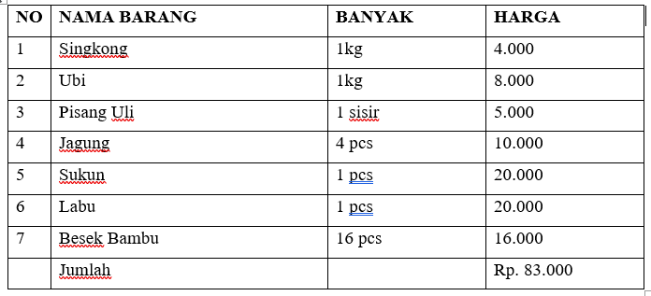

Fakultas Ekonomi dan Bisnis
Universitas Jayabaya
Permodalan dan Biaya
Modal awal Rp. 80.000,-
RENCANA PENGHASILAN
Dalam setiap produksi menghasilkan 16 besek bambu dan untuk setiap besek bambu harganya adalah Rp. 10.000
RENCANA PENGHASILAN
Jadi dalam sekali produksi menghasilkan biaya Rp. 10.000,00 x 16pcs = Rp. 160.000

Slide 8
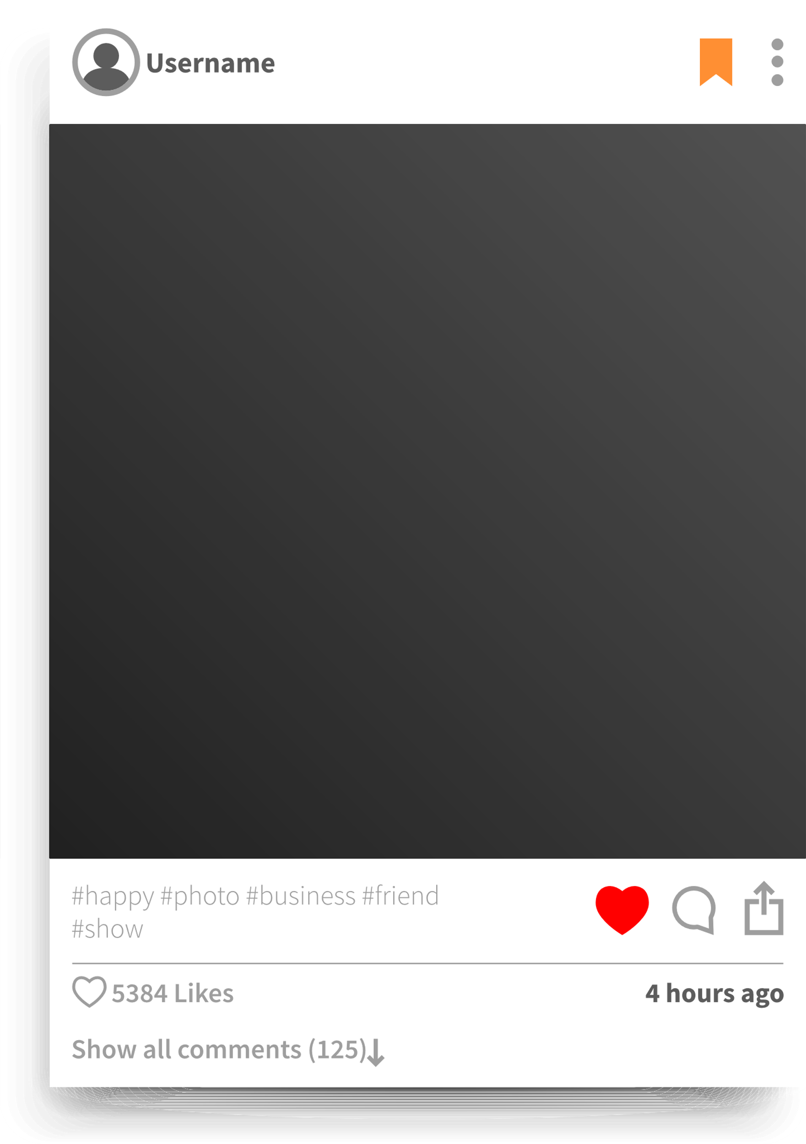
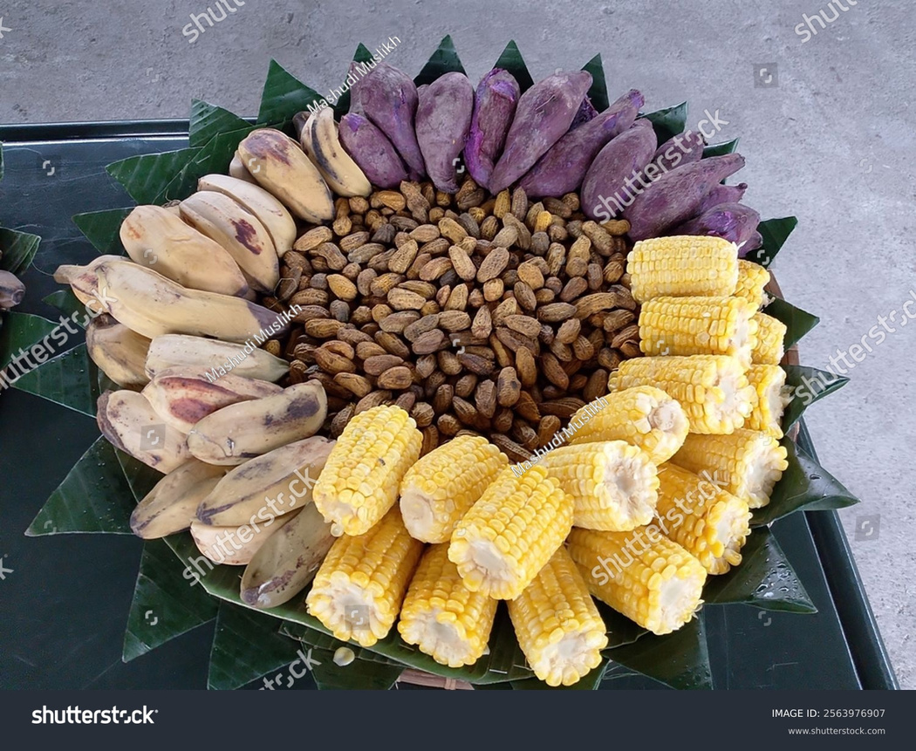


Fakultas Ekonomi dan Bisnis
Universitas Jayabaya
Aspek Pemasaran
Situasi persaingan untuk usaha olahan buah ini terutama di daerah tempat tinggal masih belum banyak yang menekuninya, sehingga analisa persaingan usaha ini relatif masih ringan atau mudah. Sasaran usaha kami adalah orang tua usia 30 – 60 tahun dengan penghasilan menengah kebawah, dan orang – orang yang menerapkan gaya hidup sehat.
Dalam usaha ini proses mempromosikan produk dengan cara menawarkan ke masyarakat umum secara lisan dan juga mencoba memanfaatkan sosial media seperti whatsapp, Facebook, dan Instagram.

Slide 9

Fakultas Ekonomi dan Bisnis
Universitas Jayabaya
Analisis
SWOT
#STRONG
#WEAKNESS
#OPPORTUNITY
#THREAD
Diproduksi menggunakan bahan yang sehat dan tanpa pengawet seperti ubi ubian dan pisang. Serta menggunakan alat rumahan yang higeinis dan terjaga kebersihan nya dan tempat produksi yang bersih sehingga tidak mempengaruhi kualitas produk.
Proses produk nya harus di lakukan secepat mungkin, mengingat bahan yang di gunakan tanpa bahan pengawet dan supaya kesegaran nya terjaga.
Melihat produk ini masih baru dikenal dan sepertinya masih belum banyak pesaingnya, maka cukup mudah bagi kami untuk membuat orang penasaran akan produk ini. Di samping itu kami mencoba untuk membuat produk olahan yang berbahankan dasar hasil bumi seperti polo pendem.
Produk olahan hasil bumi ini akan menjadi ancaman bagi competitor, dan tentunya akan terus berkembang, sehingga kita harus lebih inovatif agar tetap kompetitif dan memenangkan banyak pelanggan.

Slide 10
Fakultas Ekonomi dan Bisnis
Universitas Jayabaya
Thank You So Much!
KELOMPOK 4

